Slide 1
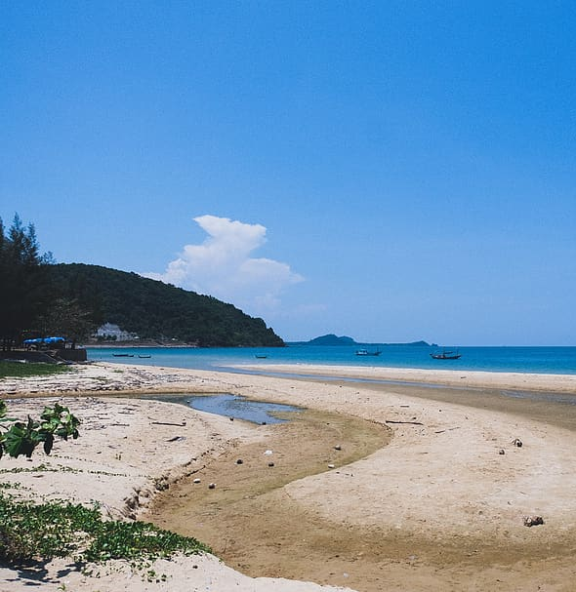
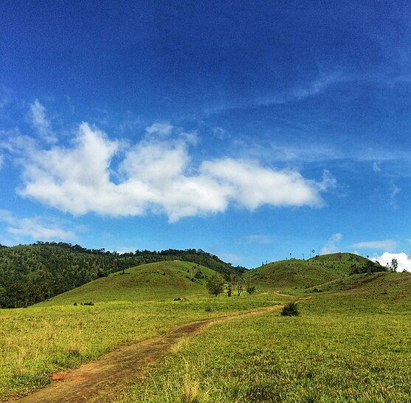
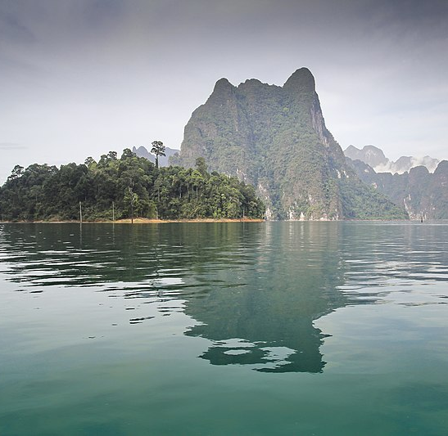
สรุปลักษณะอากาศบริเวณระเบียงเศรษฐกิจภาคใต้ (Southern Economic Corridor : SEC)
ช่วงวันที่ 25 เม.ย. - 1 พ.ค. 68
ชุมพร
ระนอง
ดัชนีคุณภาพอากาศ
(Air Quality Index; AQI)
34.1 - 35.7
24.3 - 25.8
รวม
33.5 - 34.7
23.5 - 25.2
รวม
°C °C
°C °C
คุณภาพอากาศดีมาก (0-25 AQI)
0.0
74.2
มม.
มม.
คุณภาพอากาศดี (25-50 AQI)
คุณภาพอากาศปานกลาง (50-100 AQI)
ชุมพร
เริ่มมีผลกระทบ (100-200 AQI)
สุราษฎร์ธานี
มีผลกระทบมาก (มากกว่า 201 AQI)
ระนอง
34.8 - 35.5
22.9 - 25.5
รวม
°C °C
2.1
มม.
สุราษฎร์ธานี
สุราษฎร์ธานี
นครศรีธรรมราช
33.0 - 34.5
23.7 - 25.6
รวม
°C °C
นครศรีธรรมราช
นครศรีธรรมราช
8.7
มม.

